Slide 1

比較各種LSTM模型於再生能源發電預測-以太陽能為例
製作人 ：呂育嘉

Slide 2



目錄
緒論
研究架構
實驗設計
結論

Slide 3

緒論
Notes:
在緒論這章節我會說明研究背景與研究目的

Slide 4


1.1研究背景(1/2)
間歇性
逐漸減少
使用率提高
不可控制性
Notes:
隨著不可再生能源的消耗，使得人們不得不使用在生能源，其中太陽楊是最常被使用的，但太陽能他具有間歇姓、不可控制性

Slide 5

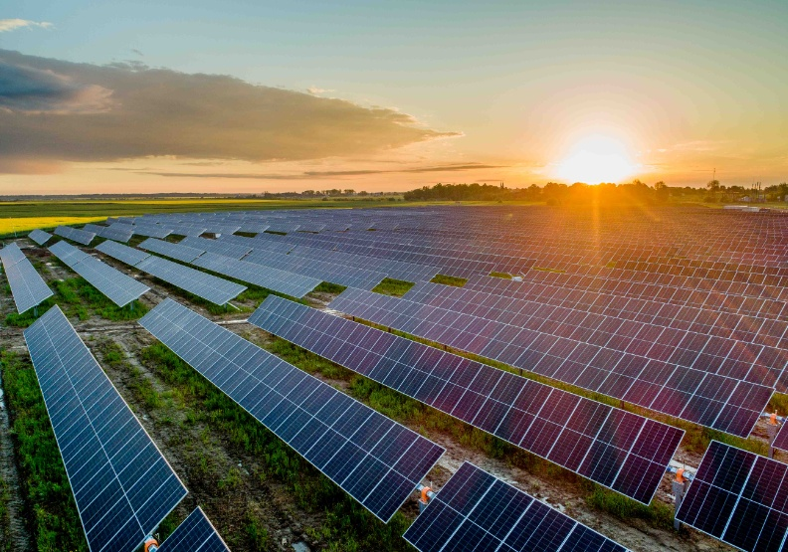
1.1研究背景(2/2)
控制與利用
Notes:
因此有需多學者提出，必須對太陽能進行預測發電量，才可以有效的控制與利用太陽能

Slide 6
1.2研究目的(1/2)
RNN、LSTM、
Stack LSTM 、Bi-LSTM
能源的浪費
預測太陽能發電量
提供準確的預測模型
即時調整負載
不浪費與最大化利用太陽能
Notes:
本研究利用RNN、LSTM、Stack LSTM 、Bi-LSTM預測太陽能發電、提供準確的預測模型，使電力公司可以即時調整負載，以減低對太陽能的浪費。

Slide 7
1.2研究目的(2/2)
1.
比較四種LSTM模型之間差異，並探討何種模型更適用於預測太陽能。
2.
驗證與實驗在固定區間內之何種超參數設定，更有利於提高模型預測之準確度。
3.
使用皮爾森分析之特徵篩選方式，對太陽能資料集(資料前處理)進行特徵篩選，驗證與太陽能資料集(皮爾森分析)之間的差異。
Notes:
總和以上敘述，本研究的目的為以下三點。

Slide 8

研究架構
Notes:
在研究架構與方法將說明本研究架構圖與四種模型的運作方式

Slide 9
3.1研究架構
皮爾森
分析
資料前處理
正規化
測試模型
評估與調整模型
訓練模型

Slide 10
實驗設計
Notes:
在研究結果與分析將會說明本研究的資料集與軟硬體
最後說明本研究的實驗，

Slide 11
4.1實驗資料集與特徵說明
Khan等人(2022)提供的太陽能資料集
太陽能
資料集
共有十個特徵
一個應變數Y
九個自變數X
資料來源
特徵數
收集地點
Alice Springs, Australia(澳大利亞愛麗絲泉)
Notes:
本研究的資料集是參考Khan等學者使用的資料集
資料集出至於DKSC，收集地點在澳大利亞 採用得期間是2014年至2021年，並以每五分鐘做一次紀錄
資料集共有八十三萬四千一百九十九筆，本研究用70%訓練，30%測試

Slide 12

4.2衡量指標
MAE
如何比較
$${\text{R}}^{\text{2}}$$
RMSE
MSE
Notes:
我們從相關文獻發現RNN、LSTM常用的指標有這四個，MAE、R平方、MSE、RMSE
另外$y_{i}$代表實際輸出，$y_{i}^{\sim }$代表預測值
MAE、MAE、RMSE它們的計算方式為實際值減去預測值，最後的值都是越小越好，表示模型與實際值誤差越小
R平方它的數值會介於0~1之間，越接近1表示模型擬合效果越好，表示因變量中可由自變量解釋的方差比例

Slide 13
4.3實驗設計
一層隱藏層一層輸出層
實驗一
兩層隱藏層一層輸出層
兩層隱藏層一層輸出層
實驗
實驗二
修改參數
實驗三
皮爾森分析

Slide 14
結論

Slide 15
5.1結論
大部分的模型皆使用32個神經元、批次大小為5000與迭代次數為200，便可為模型在預測太陽能發電量中，提供了最高的準確率與最佳的預測效能。
研究結果顯示使用皮爾森分析之方法，可以有效提升模型的準確度，使得太陽能發電量預測更加準確。
總和實驗一、二、三結果，四種模型相比，大部分情況運用Stack LSTM模型會有最佳的預測效果，在未應用皮爾森分析時，MAE、MSE、RMSE、R平方數值為0.183、0.267、0.517、0.97，在應用皮爾森分析時MAE、MSE、RMSE、R平方數值為0.187、0.267、0.517、0.97。

Slide 16
Thank You

Slide 17


Slide 18
4.5實驗一：四種模型之預測結果比較(1/7)
模型參數設定(一)
模型 | 隱藏層(RNN/LSTM#1) | 隱藏層(RNN/LSTM#2) | 輸出層(Dense)
RNN | 以倍數設定，從32至512。 | 無 | 1
LSTM | 以倍數設定，從32至512。 | 無 | 1
Bi-LSTM | 以倍數設定，從32至512。 | 無 | 1
Stack LSTM | 以倍數設定，從32至512。 | 32 | 1

Slide 19
4.5實驗一：四種模型之預測結果比較(2/7)
模型參數設定(二)
模型 | 隱藏層(RNN/LSTM#1) | 隱藏層(RNN/LSTM#2) | 隱藏層(Dense) | 輸出層(Dense)
RNN | 以倍數設定，從32至512。 | 無 | 32 | 1
LSTM | 以倍數設定，從32至512。 | 無 | 32 | 1
Bi-LSTM | 以倍數設定，從32至512。 | 無 | 32 | 1
Stack LSTM | 以倍數設定，從32至512。 | 32 | 32 | 1

Slide 20
4.5實驗一：四種模型之預測結果比較(3/7)
模型參數設定(三)
模型 | 隱藏層(RNN/LSTM#1) | 隱藏層(RNN/LSTM#2) | 隱藏層(Dorpout) | 輸出層(Dense)
RNN | 以倍數設定，從32至512。 | 無 | 0.2 | 1
LSTM | 以倍數設定，從32至512。 | 無 | 0.2 | 1
Bi-LSTM | 以倍數設定，從32至512。 | 無 | 0.2 | 1
Stack LSTM | 以倍數設定，從32至512。 | 32 | 0.2 | 1

Slide 21
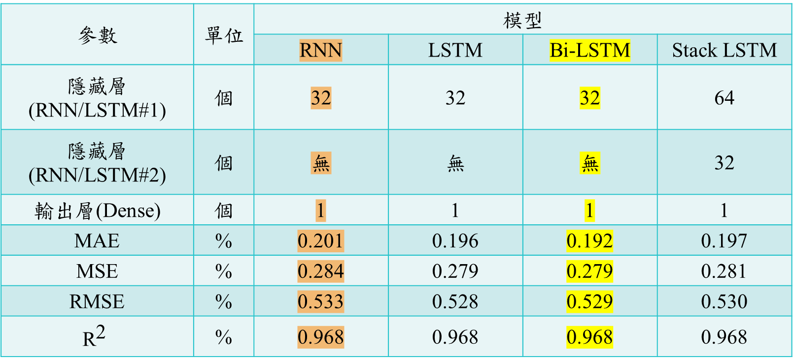
4.5實驗一：四種模型之預測結果比較(4/7)
參數 | 單位 | 模型
 |  | RNN | LSTM | Bi-LSTM | Stack LSTM
隱藏層(RNN/LSTM#1) | 個 | 32 | 32 | 32 | 64
隱藏層(RNN/LSTM#2) | 個 | 無 | 無 | 無 | 32
輸出層(Dense) | 個 | 1 | 1 | 1 | 1
MAE | % | 0.201 | 0.196 | 0.192 | 0.197
MSE | % | 0.284 | 0.279 | 0.279 | 0.281
RMSE | % | 0.533 | 0.528 | 0.529 | 0.530
$${\text{R}}^{\text{2}}$$ | % | 0.968 | 0.968 | 0.968 | 0.968
參數設定(一)
Notes:
可以看到在這個設定下Bi-LSTM為最佳的預測模型，
與RNN模型相比MAE、MSE、RMSE個別減少了0.009%、0.005%、0.004%，
與第三Stack LSTM模型相比MAE、MSE、RMSE個別減少了0.005%、0.002%、0.001%，
與次之LSTM模型相比MAE、RMSE個別減少了0.004%、0.001%。
R平方有3.2的應變量沒辦法被解釋。

Slide 22
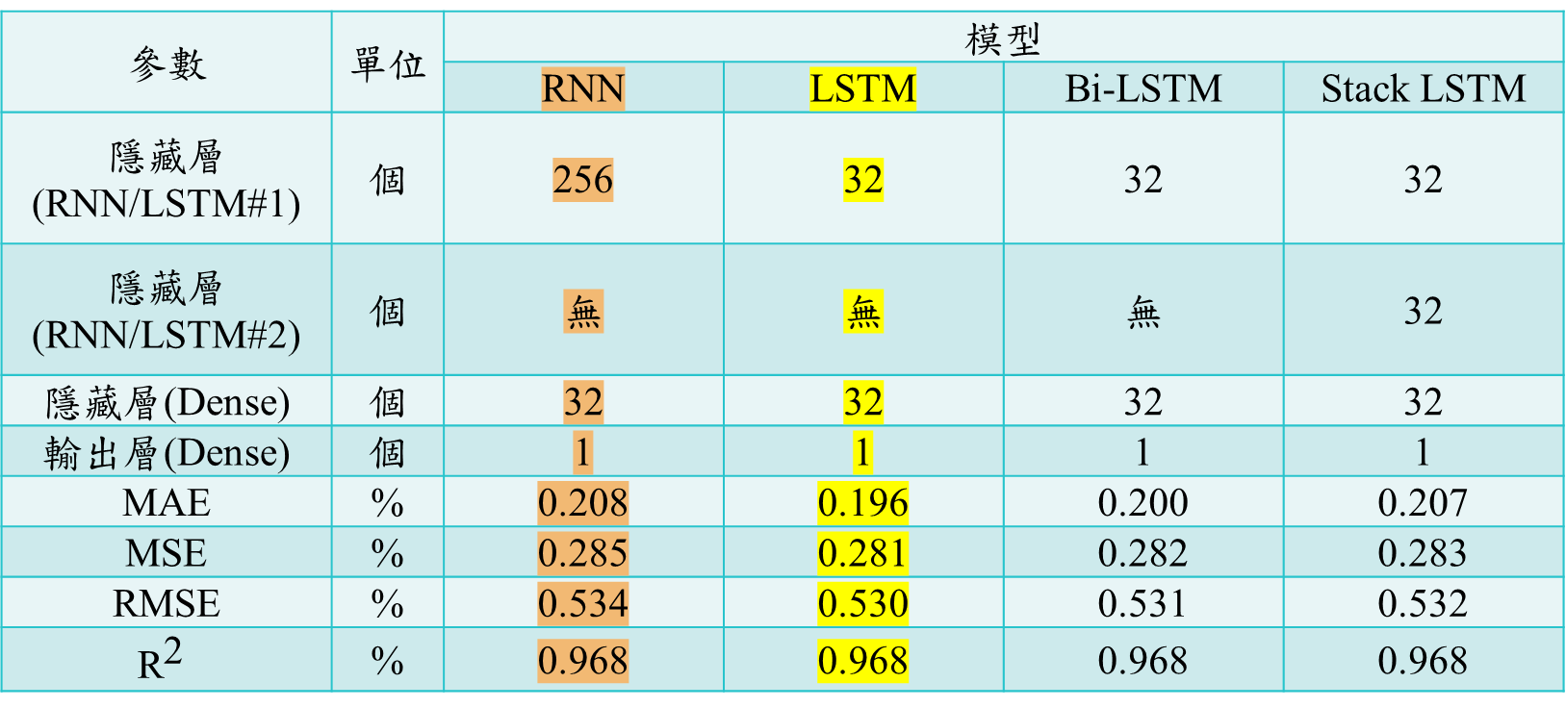
4.5實驗一：四種模型之預測結果比較(5/7)
參數 | 單位 | 模型
 |  | RNN | LSTM | Bi-LSTM | Stack LSTM
隱藏層(RNN/LSTM#1) | 個 | 256 | 32 | 32 | 32
隱藏層(RNN/LSTM#2) | 個 | 無 | 無 | 無 | 32
隱藏層(Dense) | 個 | 32 | 32 | 32 | 32
輸出層(Dense) | 個 | 1 | 1 | 1 | 1
MAE | % | 0.208 | 0.196 | 0.200 | 0.207
MSE | % | 0.285 | 0.281 | 0.282 | 0.283
RMSE | % | 0.534 | 0.530 | 0.531 | 0.532
$${\text{R}}^{\text{2}}$$ | % | 0.968 | 0.968 | 0.968 | 0.968
參數設定(二)
Notes:
最佳的模型為LSTM，次之為Bi-LSTM模型，第三為Stack LSTM模型，最後為RNN模型。
與RNN模型相比MAE、MSE、RMSE個別減少了0.012%、0.004%、0.004%，
與第三Stack LSTM模型相比MAE、MSE、RMSE個別減少了0.011%、0.002%、0.002%，
與次之Bi-LSTM模型相比MAE、MSE、RMSE減少了0.004%、0.001%、0.001%。
R平方有3.2的應變量沒辦法被解釋。

Slide 23
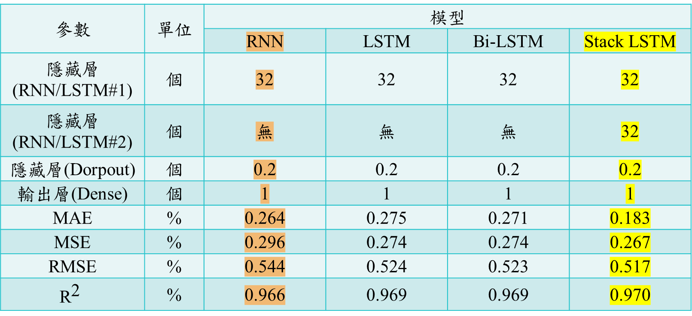
4.5實驗一：四種模型之預測結果比較(6/7)
參數 | 單位 | 模型
 |  | RNN | LSTM | Bi-LSTM | Stack LSTM
隱藏層(RNN/LSTM#1) | 個 | 32 | 32 | 32 | 32
隱藏層(RNN/LSTM#2) | 個 | 無 | 無 | 無 | 32
隱藏層(Dorpout) | 個 | 0.2 | 0.2 | 0.2 | 0.2
輸出層(Dense) | 個 | 1 | 1 | 1 | 1
MAE | % | 0.264 | 0.275 | 0.271 | 0.183
MSE | % | 0.296 | 0.274 | 0.274 | 0.267
RMSE | % | 0.544 | 0.524 | 0.523 | 0.517
$${\text{R}}^{\text{2}}$$ | % | 0.966 | 0.969 | 0.969 | 0.970
參數設定(三)
Notes:
最佳的模型為Stack LSTM，次之為Bi-LSTM模型，第三為LSTM模型，最後為RNN模型。
與RNN模型相比MAE、MSE、RMSE個別減少了0.081%、0.029%、0.027%，$R^{2}$則增加了0.004%，
與第三LSTM模型相比MAE、MSE、RMSE個別減少了0.092%、0.007%、0.007%，$R^{2}$則增加了0.001%，
與次之Bi-LSTM模型相比MAE、MSE、RMSE個別減少了0.088%、0.007%、0.006%，$R^{2}$則增加了0.001%。
R平方有3%的應變量沒辦法被解釋。

Slide 24
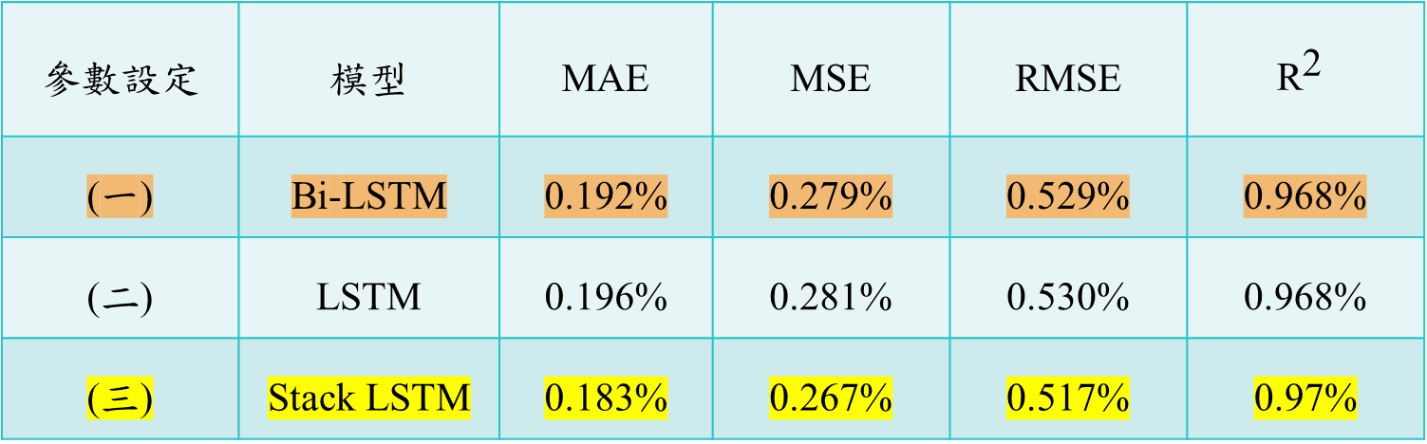
4.5實驗一：四種模型之預測結果比較(7/7)
三種參數設定之最佳實驗結果
參數設定 | 模型 | MAE | MSE | RMSE | $${\text{R}}^{\text{2}}$$
(一) | Bi-LSTM | 0.192% | 0.279% | 0.529% | 0.968%
(二) | LSTM | 0.196% | 0.281% | 0.530% | 0.968%
(三) | Stack LSTM | 0.183% | 0.267% | 0.517% | 0.97%
Notes:
根據以上三種參數設定的實驗結果，可以得出在不同參數設定下，會有不同的最佳模型，
可以看到Stack LSTM為最為準確的模型
與(一)相比MAE、MSE、RMSE各別減少了0.09、0.012、0.012，R平方增加了0.02%
與(二)相比MAE、MSE、RMSE各別減少了0.013、0.014、0.013，R平方增加了0.02%
我們可以觀察到Stack LSTM模型具有最小的MAE、MSE、RMSE值，R平方較高，第二Bi-LSTM為模型，第三LSTM是模型
這表示Stack LSTM模型句有較好的預測結果，適合用於太陽能發電預測。

Slide 25
4.6實驗二：四種模型之最佳配置(1/7)
模型超參數設定
模型 | RNN | LSTM | Bi-LSTM | Stack LSTM
隱藏層(RNN/LSTM#1) | 以倍數設定，從32至512。
隱藏層(RNN/LSTM#2) | 無 | 無 | 無 | 32
迭代次數 | 以每次增加50設定，從50至200。
批次大小 | 首次為500，之後以1000開始，每次增加1000，直至批次大小為5000時，結束更改批次大小。

Slide 26
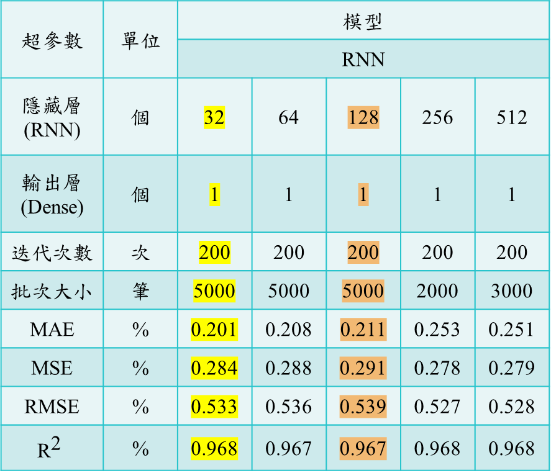
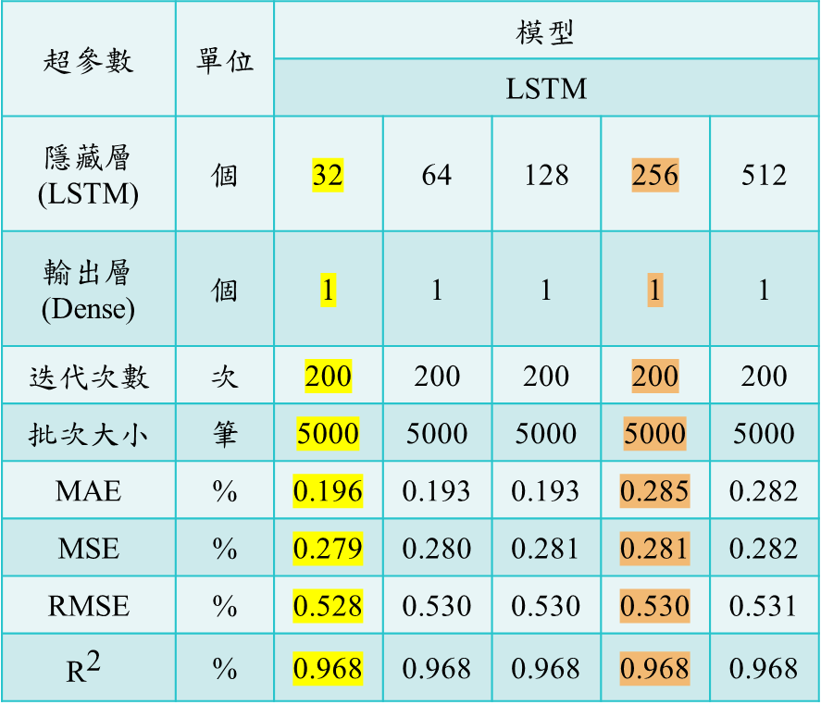
4.6實驗二：四種模型之最佳配置(2/7)
超參數 | 單位 | 模型
 |  | RNN
隱藏層(RNN) | 個 | 32 | 64 | 128 | 256 | 512
輸出層(Dense) | 個 | 1 | 1 | 1 | 1 | 1
迭代次數 | 次 | 200 | 200 | 200 | 200 | 200
批次大小 | 筆 | 5000 | 5000 | 5000 | 2000 | 3000
MAE | % | 0.201 | 0.208 | 0.211 | 0.253 | 0.251
MSE | % | 0.284 | 0.288 | 0.291 | 0.278 | 0.279
RMSE | % | 0.533 | 0.536 | 0.539 | 0.527 | 0.528
$${\text{R}}^{\text{2}}$$ | % | 0.968 | 0.967 | 0.967 | 0.968 | 0.968
超參數 | 單位 | 模型
 |  | LSTM
隱藏層(LSTM) | 個 | 32 | 64 | 128 | 256 | 512
輸出層(Dense) | 個 | 1 | 1 | 1 | 1 | 1
迭代次數 | 次 | 200 | 200 | 200 | 200 | 200
批次大小 | 筆 | 5000 | 5000 | 5000 | 5000 | 5000
MAE | % | 0.196 | 0.193 | 0.193 | 0.285 | 0.282
MSE | % | 0.279 | 0.280 | 0.281 | 0.281 | 0.282
RMSE | % | 0.528 | 0.530 | 0.530 | 0.530 | 0.531
$${\text{R}}^{\text{2}}$$ | % | 0.968 | 0.968 | 0.968 | 0.968 | 0.968
超參數設定(一)
超參數設定(一)
Notes:
RNN最佳的超參數設定為神經元32、迭代次數200、批次大小5000，
與最差的超參數設定及實驗結果相比，MAE減少了0.05%；
LSTM最佳的超參數設定為神經元32、迭代次數200、批次大小5000，
與最差的超參數設定及實驗結果相比，MAE、MSE、RMSE各別減少0.086%、0.003%、0.003%；

Slide 27
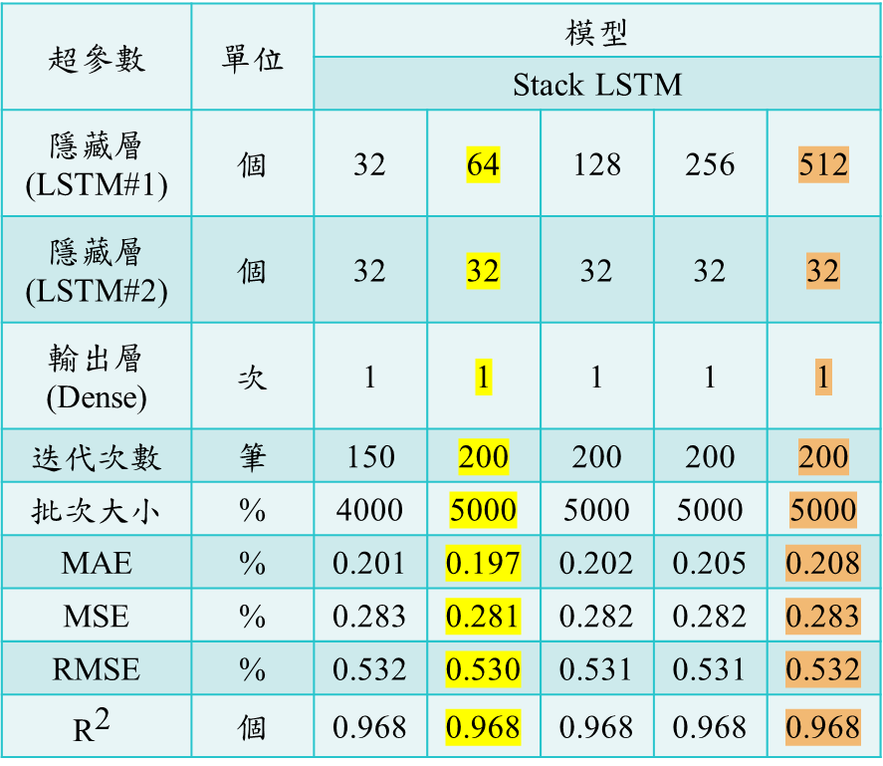
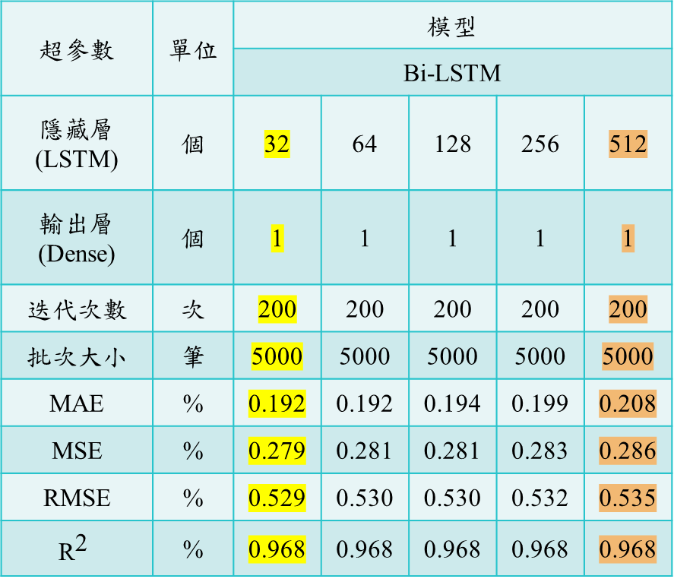
4.6實驗二：四種模型之最佳配置(3/7)
超參數 | 單位 | 模型
 |  | Bi-LSTM
隱藏層(LSTM) | 個 | 32 | 64 | 128 | 256 | 512
輸出層(Dense) | 個 | 1 | 1 | 1 | 1 | 1
迭代次數 | 次 | 200 | 200 | 200 | 200 | 200
批次大小 | 筆 | 5000 | 5000 | 5000 | 5000 | 5000
MAE | % | 0.192 | 0.192 | 0.194 | 0.199 | 0.208
MSE | % | 0.279 | 0.281 | 0.281 | 0.283 | 0.286
RMSE | % | 0.529 | 0.530 | 0.530 | 0.532 | 0.535
$${\text{R}}^{\text{2}}$$ | % | 0.968 | 0.968 | 0.968 | 0.968 | 0.968
超參數 | 單位 | 模型
 |  | Stack LSTM
隱藏層(LSTM#1) | 個 | 32 | 64 | 128 | 256 | 512
隱藏層(LSTM#2) | 個 | 32 | 32 | 32 | 32 | 32
輸出層(Dense) | 次 | 1 | 1 | 1 | 1 | 1
迭代次數 | 筆 | 150 | 200 | 200 | 200 | 200
批次大小 | % | 4000 | 5000 | 5000 | 5000 | 5000
MAE | % | 0.201 | 0.197 | 0.202 | 0.205 | 0.208
MSE | % | 0.283 | 0.281 | 0.282 | 0.282 | 0.283
RMSE | % | 0.532 | 0.530 | 0.531 | 0.531 | 0.532
$${\text{R}}^{\text{2}}$$ | 個 | 0.968 | 0.968 | 0.968 | 0.968 | 0.968
超參數設定(一)
超參數設定(一)
Notes:
Bi-LSTM最佳的超參數設定為神經元32、迭代次數200、批次大小5000，
與最差的超參數設定及實驗結果相比，MAE、MSE、RMSE各別減少0.016%、0.007%、0.006%；
Stack LSTM最佳的超參數設定為神經元64、迭代次數200、批次大小5000，
與最差的超參數設定及實驗結果相比，MAE、MSE、RMSE各別減少0.011%、0.002%、0.002%。

Slide 28
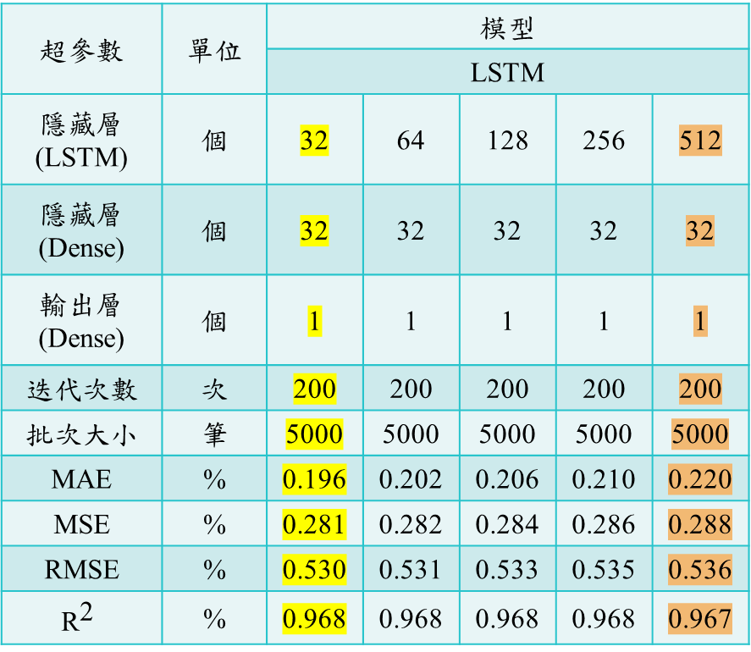
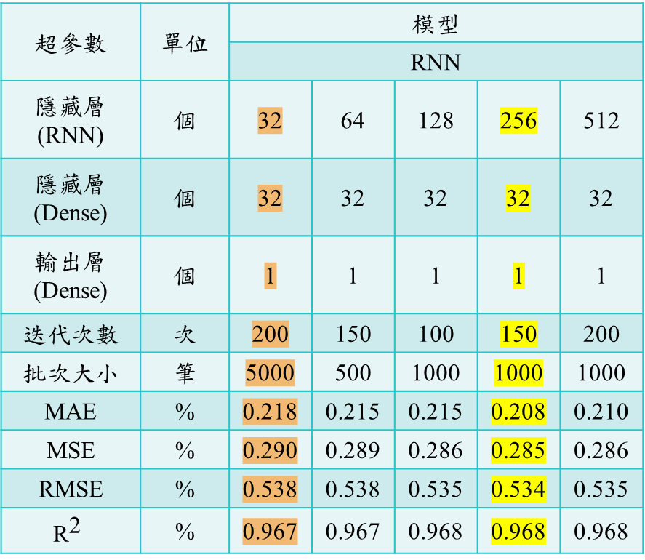
4.6實驗二：四種模型之最佳配置(4/7)
超參數 | 單位 | 模型
 |  | RNN
隱藏層(RNN) | 個 | 32 | 64 | 128 | 256 | 512
隱藏層(Dense) | 個 | 32 | 32 | 32 | 32 | 32
輸出層(Dense) | 個 | 1 | 1 | 1 | 1 | 1
迭代次數 | 次 | 200 | 150 | 100 | 150 | 200
批次大小 | 筆 | 5000 | 500 | 1000 | 1000 | 1000
MAE | % | 0.218 | 0.215 | 0.215 | 0.208 | 0.210
MSE | % | 0.290 | 0.289 | 0.286 | 0.285 | 0.286
RMSE | % | 0.538 | 0.538 | 0.535 | 0.534 | 0.535
$${\text{R}}^{\text{2}}$$ | % | 0.967 | 0.967 | 0.968 | 0.968 | 0.968
超參數 | 單位 | 模型
 |  | LSTM
隱藏層(LSTM) | 個 | 32 | 64 | 128 | 256 | 512
隱藏層(Dense) | 個 | 32 | 32 | 32 | 32 | 32
輸出層(Dense) | 個 | 1 | 1 | 1 | 1 | 1
迭代次數 | 次 | 200 | 200 | 200 | 200 | 200
批次大小 | 筆 | 5000 | 5000 | 5000 | 5000 | 5000
MAE | % | 0.196 | 0.202 | 0.206 | 0.210 | 0.220
MSE | % | 0.281 | 0.282 | 0.284 | 0.286 | 0.288
RMSE | % | 0.530 | 0.531 | 0.533 | 0.535 | 0.536
$${\text{R}}^{\text{2}}$$ | % | 0.968 | 0.968 | 0.968 | 0.968 | 0.967
超參數設定(二)
超參數設定(二)
Notes:
RNN最佳的超參數設定為神經元256、迭代次數200、批次大小1000，
與最差的超參數設定及實驗結果相比，MAE、MSE、RMSE各別減少0.01%、0.005%、0.004%，${\text{R}}^{\text{2}}$增加0.001%
LSTM最佳的超參數設定為神經元32、迭代次數200、批次大小5000，
與最差的超參數設定及實驗結果相比，MAE、MSE、RMSE各別減少0.024%、0.007%、0.006%，${\text{R}}^{\text{2}}$增加0.001%

Slide 29
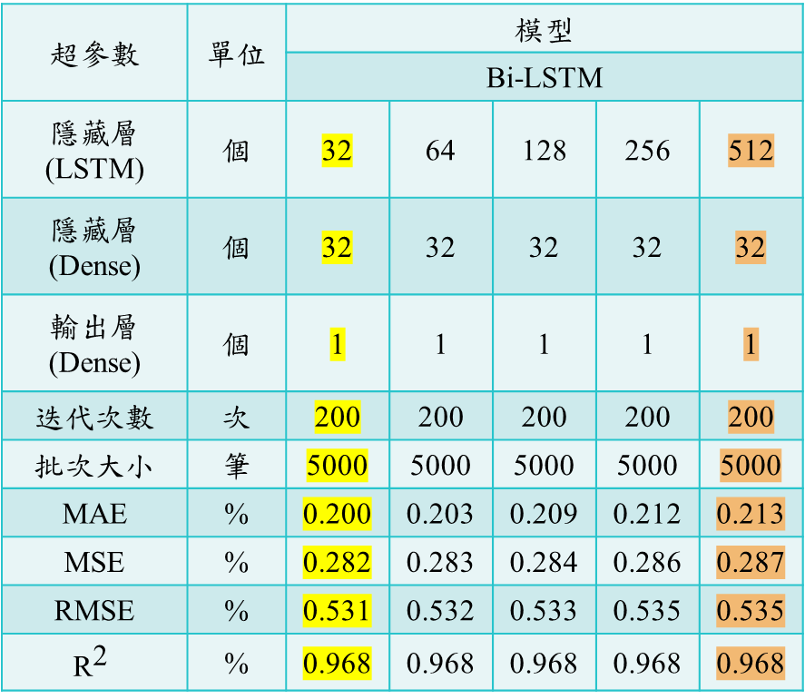
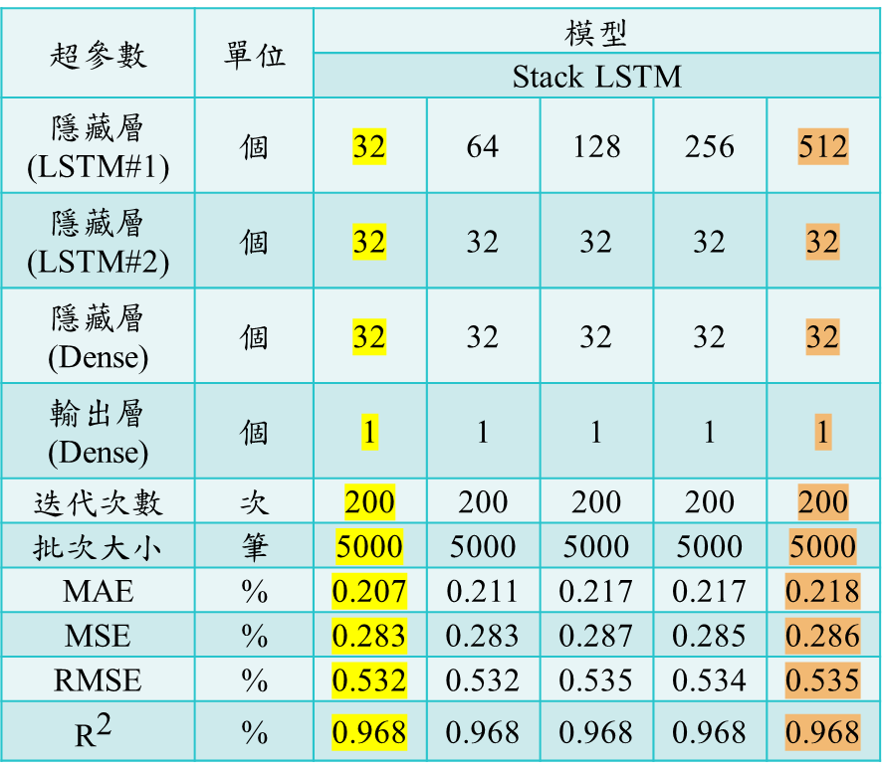
4.6實驗二：四種模型之最佳配置(5/7)
超參數 | 單位 | 模型
 |  | Bi-LSTM
隱藏層(LSTM) | 個 | 32 | 64 | 128 | 256 | 512
隱藏層(Dense) | 個 | 32 | 32 | 32 | 32 | 32
輸出層(Dense) | 個 | 1 | 1 | 1 | 1 | 1
迭代次數 | 次 | 200 | 200 | 200 | 200 | 200
批次大小 | 筆 | 5000 | 5000 | 5000 | 5000 | 5000
MAE | % | 0.200 | 0.203 | 0.209 | 0.212 | 0.213
MSE | % | 0.282 | 0.283 | 0.284 | 0.286 | 0.287
RMSE | % | 0.531 | 0.532 | 0.533 | 0.535 | 0.535
$${\text{R}}^{\text{2}}$$ | % | 0.968 | 0.968 | 0.968 | 0.968 | 0.968
超參數 | 單位 | 模型
 |  | Stack LSTM
隱藏層(LSTM#1) | 個 | 32 | 64 | 128 | 256 | 512
隱藏層(LSTM#2) | 個 | 32 | 32 | 32 | 32 | 32
隱藏層(Dense) | 個 | 32 | 32 | 32 | 32 | 32
輸出層(Dense) | 個 | 1 | 1 | 1 | 1 | 1
迭代次數 | 次 | 200 | 200 | 200 | 200 | 200
批次大小 | 筆 | 5000 | 5000 | 5000 | 5000 | 5000
MAE | % | 0.207 | 0.211 | 0.217 | 0.217 | 0.218
MSE | % | 0.283 | 0.283 | 0.287 | 0.285 | 0.286
RMSE | % | 0.532 | 0.532 | 0.535 | 0.534 | 0.535
$${\text{R}}^{\text{2}}$$ | % | 0.968 | 0.968 | 0.968 | 0.968 | 0.968
超參數設定(二)
超參數設定(二)
Notes:
Bi-LSTM最佳的超參數設定為神經元32、迭代次數200、批次大小5000，
與最差的超參數設定及實驗結果相比，MAE、MSE、RMSE各別減少0.013%、0.005%、0.004%；
Stack LSTM最佳的超參數設定為神經元32、迭代次數200、批次大小5000，
與最差的超參數設定及實驗結果相比，MAE、MSE、RMSE各別減少0.011%、0.003%、0.003%。

Slide 30
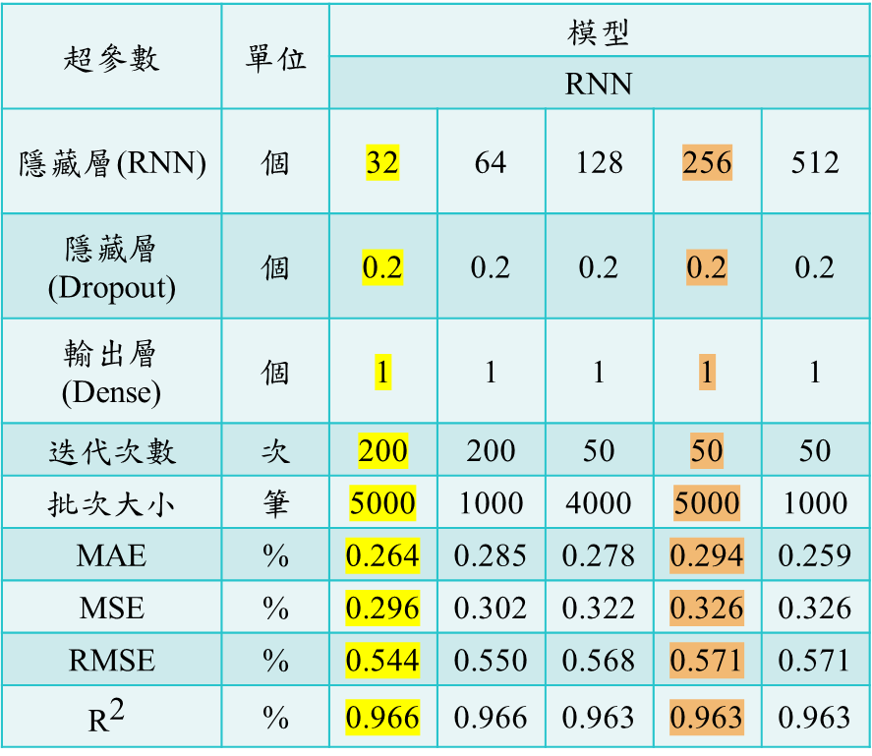
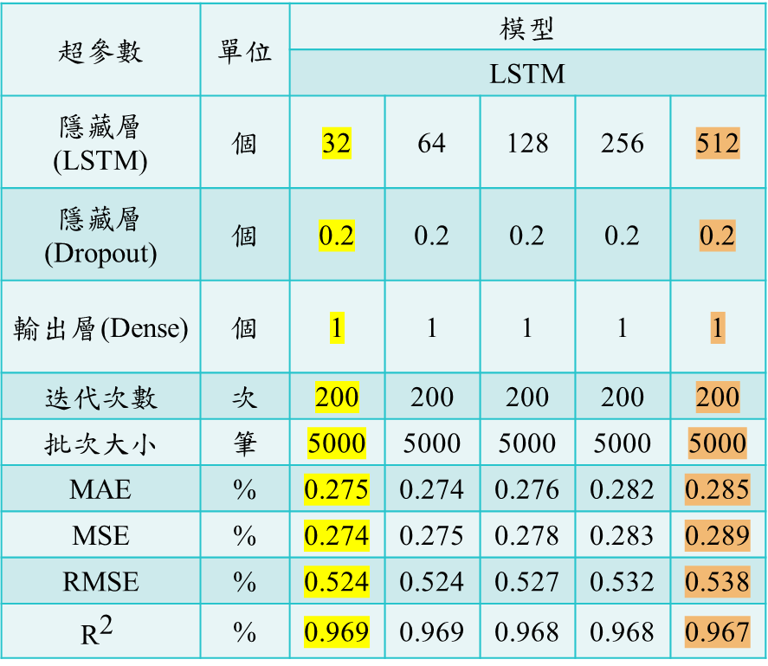
4.6實驗二：四種模型之最佳配置(6/7)
超參數 | 單位 | 模型
 |  | RNN
隱藏層(RNN) | 個 | 32 | 64 | 128 | 256 | 512
隱藏層(Dropout) | 個 | 0.2 | 0.2 | 0.2 | 0.2 | 0.2
輸出層(Dense) | 個 | 1 | 1 | 1 | 1 | 1
迭代次數 | 次 | 200 | 200 | 50 | 50 | 50
批次大小 | 筆 | 5000 | 1000 | 4000 | 5000 | 1000
MAE | % | 0.264 | 0.285 | 0.278 | 0.294 | 0.259
MSE | % | 0.296 | 0.302 | 0.322 | 0.326 | 0.326
RMSE | % | 0.544 | 0.550 | 0.568 | 0.571 | 0.571
$${\text{R}}^{\text{2}}$$ | % | 0.966 | 0.966 | 0.963 | 0.963 | 0.963
超參數 | 單位 | 模型
 |  | LSTM
隱藏層(LSTM) | 個 | 32 | 64 | 128 | 256 | 512
隱藏層(Dropout) | 個 | 0.2 | 0.2 | 0.2 | 0.2 | 0.2
輸出層(Dense) | 個 | 1 | 1 | 1 | 1 | 1
迭代次數 | 次 | 200 | 200 | 200 | 200 | 200
批次大小 | 筆 | 5000 | 5000 | 5000 | 5000 | 5000
MAE | % | 0.275 | 0.274 | 0.276 | 0.282 | 0.285
MSE | % | 0.274 | 0.275 | 0.278 | 0.283 | 0.289
RMSE | % | 0.524 | 0.524 | 0.527 | 0.532 | 0.538
$${\text{R}}^{\text{2}}$$ | % | 0.969 | 0.969 | 0.968 | 0.968 | 0.967
超參數設定(三)
超參數設定(三)
Notes:
RNN最佳的超參數設定為神經元32、迭代次數200、批次大小1000，
與最差的超參數設定及實驗結果相比，MSE、RMSE各別減少0.03%、0.027%，${\text{R}}^{\text{2}}$增加0.003%；
LSTM最佳的超參數設定為神經元32、迭代次數200、批次大小5000，
與最差的超參數設定及實驗結果相比，MAE、MSE、RMSE各別減少0.01%、0.015%、0.014%，${\text{R}}^{\text{2}}$增加0.002

Slide 31
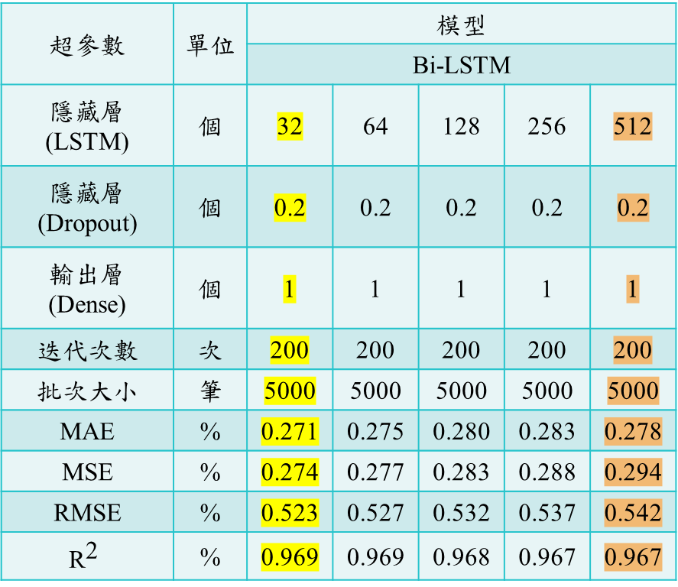
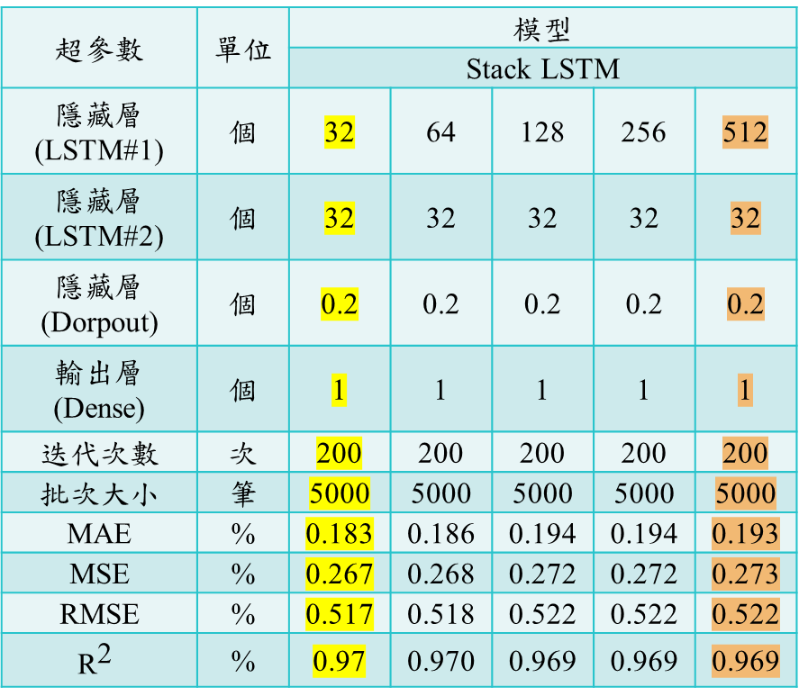
4.6實驗二：四種模型之最佳配置(7/7)
超參數 | 單位 | 模型
 |  | Bi-LSTM
隱藏層(LSTM) | 個 | 32 | 64 | 128 | 256 | 512
隱藏層(Dropout) | 個 | 0.2 | 0.2 | 0.2 | 0.2 | 0.2
輸出層(Dense) | 個 | 1 | 1 | 1 | 1 | 1
迭代次數 | 次 | 200 | 200 | 200 | 200 | 200
批次大小 | 筆 | 5000 | 5000 | 5000 | 5000 | 5000
MAE | % | 0.271 | 0.275 | 0.280 | 0.283 | 0.278
MSE | % | 0.274 | 0.277 | 0.283 | 0.288 | 0.294
RMSE | % | 0.523 | 0.527 | 0.532 | 0.537 | 0.542
$${\text{R}}^{\text{2}}$$ | % | 0.969 | 0.969 | 0.968 | 0.967 | 0.967
超參數 | 單位 | 模型
 |  | Stack LSTM
隱藏層(LSTM#1) | 個 | 32 | 64 | 128 | 256 | 512
隱藏層(LSTM#2) | 個 | 32 | 32 | 32 | 32 | 32
隱藏層(Dorpout) | 個 | 0.2 | 0.2 | 0.2 | 0.2 | 0.2
輸出層(Dense) | 個 | 1 | 1 | 1 | 1 | 1
迭代次數 | 次 | 200 | 200 | 200 | 200 | 200
批次大小 | 筆 | 5000 | 5000 | 5000 | 5000 | 5000
MAE | % | 0.183 | 0.186 | 0.194 | 0.194 | 0.193
MSE | % | 0.267 | 0.268 | 0.272 | 0.272 | 0.273
RMSE | % | 0.517 | 0.518 | 0.522 | 0.522 | 0.522
$${\text{R}}^{\text{2}}$$ | % | 0.97 | 0.970 | 0.969 | 0.969 | 0.969
超參數設定(三)
超參數設定(三)
Notes:
Bi-LSTM最佳的超參數設定為神經元32、迭代次數200、批次大小5000，
與最差的超參數設定及實驗結果相比，MAE、MSE、RMSE各別減少0.007%、0.02%、0.019%，${\text{R}}^{\text{2}}$增加0.002%；
Stack LSTM最佳的超參數設定為神經元32、迭代次數200、批次大小5000，
與最差的超參數設定及實驗結果相比，MAE、MSE、RMSE各別減少0.01%、0.006%、0.005%，${\text{R}}^{\text{2}}$增加0.001%。

Slide 32
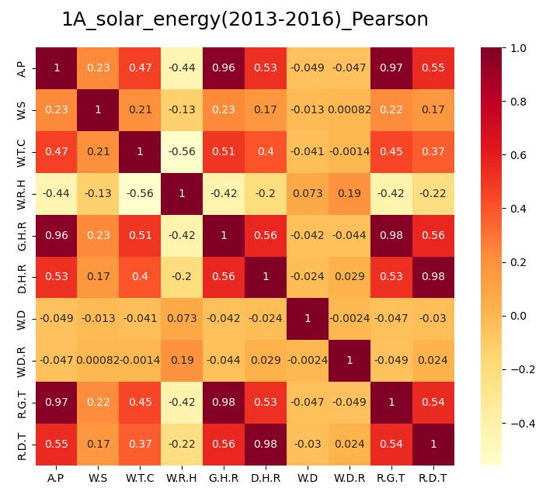
4.7實驗三：皮爾森分析比較(1/2)
特徵 | 相關係數
實際發電功率(A.P) | 1
全球水平輻射(G.H.R) | 0.96
漫射水平輻射(D.H.R) | 0.53
傾斜全球輻射(R.G.T) | 0.97
傾斜漫射輻射(R.D.T) | 0.55
Notes:
實驗三對應研究目的三，比對資料集使用皮爾森分析之間的差異

Slide 33
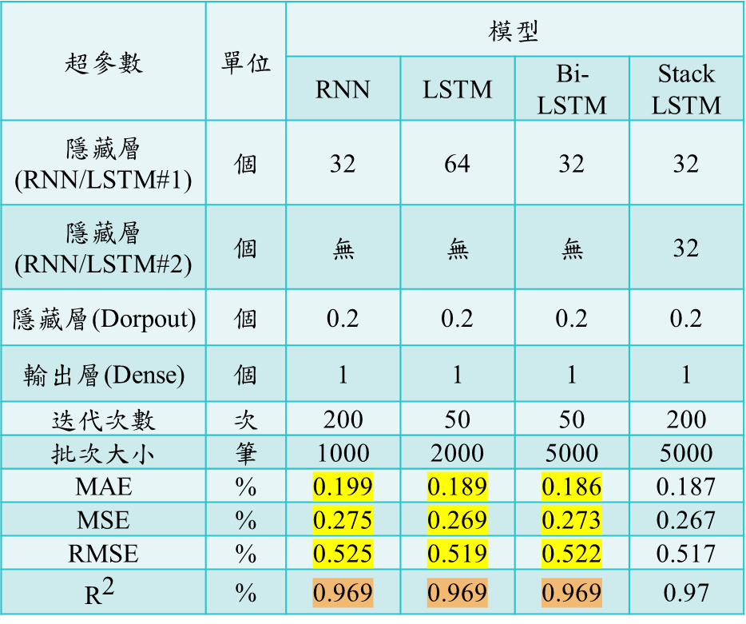
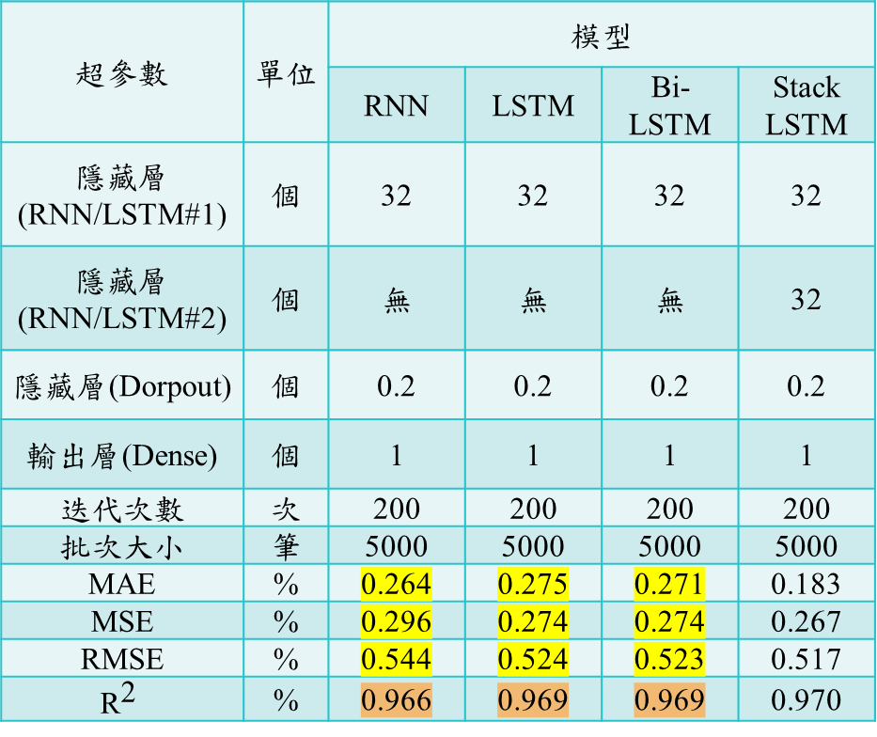
4.7實驗三：皮爾森分析比較(2/2)
超參數 | 單位 | 模型
 |  | RNN | LSTM | Bi-LSTM | Stack LSTM
隱藏層(RNN/LSTM#1) | 個 | 32 | 32 | 32 | 32
隱藏層(RNN/LSTM#2) | 個 | 無 | 無 | 無 | 32
隱藏層(Dorpout) | 個 | 0.2 | 0.2 | 0.2 | 0.2
輸出層(Dense) | 個 | 1 | 1 | 1 | 1
迭代次數 | 次 | 200 | 200 | 200 | 200
批次大小 | 筆 | 5000 | 5000 | 5000 | 5000
MAE | % | 0.264 | 0.275 | 0.271 | 0.183
MSE | % | 0.296 | 0.274 | 0.274 | 0.267
RMSE | % | 0.544 | 0.524 | 0.523 | 0.517
$${\text{R}}^{\text{2}}$$ | % | 0.966 | 0.969 | 0.969 | 0.970
超參數 | 單位 | 模型
 |  | RNN | LSTM | Bi-LSTM | Stack LSTM
隱藏層(RNN/LSTM#1) | 個 | 32 | 64 | 32 | 32
隱藏層(RNN/LSTM#2) | 個 | 無 | 無 | 無 | 32
隱藏層(Dorpout) | 個 | 0.2 | 0.2 | 0.2 | 0.2
輸出層(Dense) | 個 | 1 | 1 | 1 | 1
迭代次數 | 次 | 200 | 50 | 50 | 200
批次大小 | 筆 | 1000 | 2000 | 5000 | 5000
MAE | % | 0.199 | 0.189 | 0.186 | 0.187
MSE | % | 0.275 | 0.269 | 0.273 | 0.267
RMSE | % | 0.525 | 0.519 | 0.522 | 0.517
$${\text{R}}^{\text{2}}$$ | % | 0.969 | 0.969 | 0.969 | 0.97
太陽能資料集(資料前處理)實驗結果
太陽能資料集(皮爾森分析)實驗結果
Notes:
太陽能資料集(皮爾森分析)與太陽能資料集(資料前處理)相比，
RNN模型的MAE、MSE、RMSE個別減少了0.365%、0.021%、0.019%，$R^{2}$則增加了0.003%；
LSTM模型的MAE、MSE、RMSE個別減少了0.086%、0.005%、0.005%；
Bi-LSTM模型的MAE、MSE、RMSE個別減少了0.085%、0.001%、0.001%；
Stack LSTM模型的MAE有些為增加0.05，其餘評估指標皆沒有增加與減少。

